Slide 1
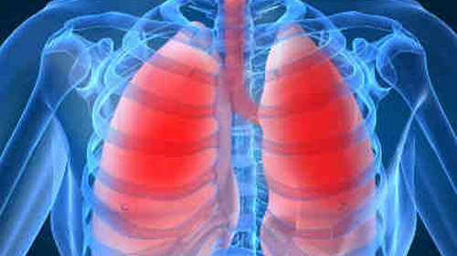
VIÊM PHỔI CẤP
Nhóm 1:
- Trần Văn Tiến
- Nguyễn Đỗ Trung Đức
- Phạm Thị Ngọc Diệp
- Huỳnh Sử Minh Trí
- Nguyễn Thị Thanh Hồng

Slide 2
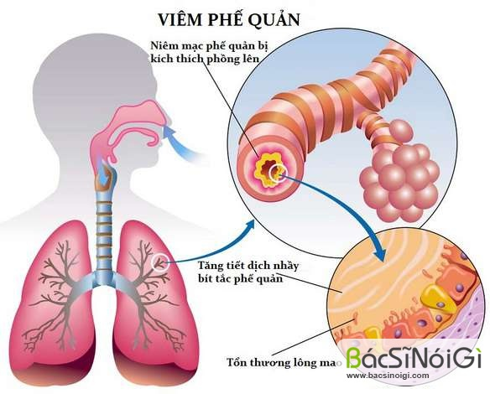
Định nghĩa
Là quá trình viêm nhiễm của nhu mô phổi bao gồm
+ Viêm phế nang
+ Túi phế nang
+ Ống phế nang
+ Tổ chức liên kết khe kẽ
+ Viêm tiểu phế quản tận cùng
Nguyên nhân: thường do vi khuẩn, virus, ký sinh vật.
Theo Tổ chức y tế thế giới, viêm phổi là viêm nhu mô phổi bao gồm 4 thể lâm sàng: Viêm phế quản phổi, Viêm phổi thuỳ, Viêm phế quản và Áp xe phổi.

Slide 3
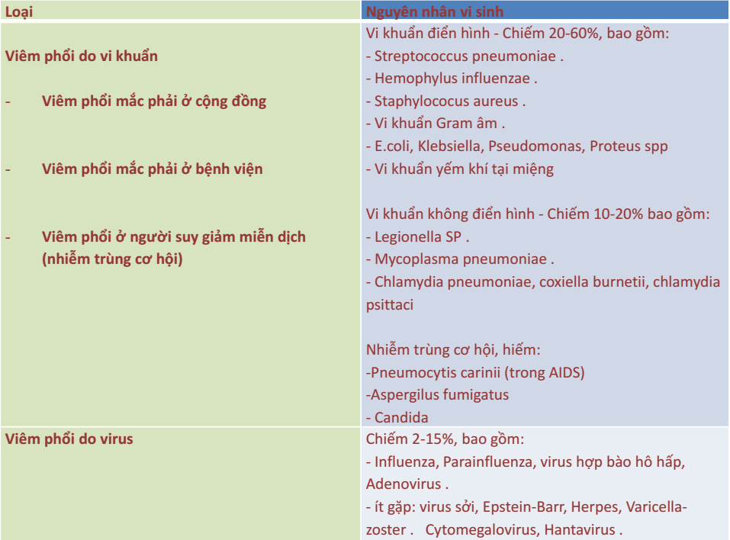
II. Các loại viêm phổi thường gặp.

Slide 4
Thường khởi phát với sốt cao, rét run
Ho, khạc đàm mủ
Đau ngực kiểu màng phổi
Nhịp thở thường tăng
III.Các phân loại về viêm phổi:
3.1. Phân loại theo lâm sàng
3.1.1 Viêm phổi mắc phải ở cộng đồng
 | Điển hình | Không điển hình | Ghi chú
Tác Nhân | Phổ biến là Streptococcus Pneumonia, Heamophilus Influenza | VK không điển hình:Mycoplasma Chlamydia Legionella | Vi khuẩn không điển hình không có vách tế bào, do đó kháng sinh nhóm beta-lactam không có tác dụng mà thay bằng nhóm Macrolides, Quinolone,…
Khởi phát | Nhanh | Chậm
Cơ năng | Thường khởi phát với sốt cao, rét run Ho, khạc đàm mủ Đau ngực kiểu màng phổi Nhịp thở thường tăng | Tiến triển chậm, thường sốt không cao, nhức đầu, uể oải, đau cơ, đau họng, tiêu chảy, … Thường ho khan Ít đau ngực hay ho đàm | Tổn thương trong viêm phổi không điển hình là tổn thương ở mô kẽ, mang tính chất lan tỏa nên triệu chứng thực thể thường không rõ (cơ năng thì rầm rộ nhưng thực thể thì không có gì)
Cận lâm sàng | Bạch cầu thường tăng | Bạch cầu tăng nhẹ hay bình thường | 20% trường hợp nhiễm Mycoplasma có bạch cầu tăng, số khác thì bình thường.

Slide 5
3.1.2 Viêm phổi mắc phải ở bệnh viện
Là viêm phổi xuất hiện sau khi nhập viện 48 giờ hoặc muộn hơn=> nguyên nhân gây tử vong hàng đầu trong các bệnh nhiễm trùng ở bệnh viện.
Tác nhân gây bệnh là Vk Gram âm và S.aureus,thường hít từ họng => hoại tử phế quản-phổi.
Những trường hợp dễ dẫn tới viêm phổi mắc phải ở bệnh viện là: + Bệnh nhân hôn mê – phản xạ ho kém gây ứ đọng chất tiết… + Bệnh nhân có bệnh phổi, tim mà cơ chế làm sạch đường thở bị suy giảm + Bệnh nhân phải đặt nội khí quản hay thở máy. + Điều trị thường khó khăn do các kháng sinh bị kháng cả nên kém hiệu quả.

Slide 6
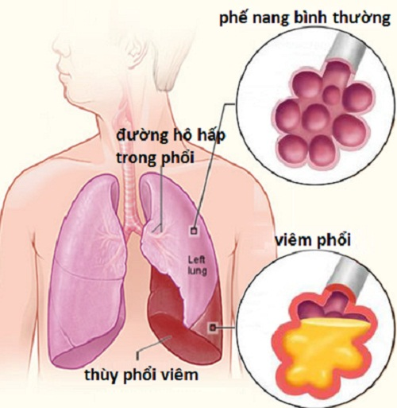
3.1.3 Viêm phổi ở người suy giảm miễn dịch
Viêm phổi ở bệnh nhân thiếu hụt globulin miễn dịch bà bổ thể
Viêm phổi ở bệnh nhân thiếu hụt bạch cầu hạt
Viêm phổi ở bệnh nhân suy giảm miễn dịch TB
Viêm phổi ở bệnh nhân có bệnh lý suy giảm miễn dịch khác
3.2 Phân loại theo diễn biến
Viêm phổi cấp tính
Viêm phổi bán cấp tính
Viêm phổi mạn tính
3.3 Phân loại theo hình X quang lồng ngực
Viêm phổi thuỳ
Viêm phổi phế quản-phổi
Viêm phổi kẽ
Áp xe phổi

Slide 7
3.4 Phân loại theo căn nguyên vi sinh
Viêm phổi do VK
Viêm phổi do VK không điển hình
Viêm phổi do virus
3.5 Phân loại dựa theo tổn thương giải phẫu bệnh
Viêm thùy phổi | Phế quản phế viêm | Viêm phổi nhiễm trùng (pneumonia) | Viêm phổi không nhiễm trùng (pneumonitis)
- Viêm phổi tổn thương đồng nhất ở một thùy - Trải qua 3 giai đoạn: xung huyết, can hóa đỏ, can hóa xám | - Viêm phổi có tổn thương rải rác cả 2 phổi, xen lẫn những vùng phổi lành ở cả phế quản và phế nang, tuổi của các tổn tương khác nhau. | Quá trình viêm và đông đặc của nhu mô phổi do nguyên nhân nhiễm trùng (vi khuẩn, virus, mycoplasma...). Thành phế nang không bị tổn thương | - Diễn biến có thể cấp tính, bán cấp hoặc mạn tính. - Cấu trúc phổi thường không hồi phục hoàn toàn giống như viêm phổi nhiễm trùng.

Slide 8
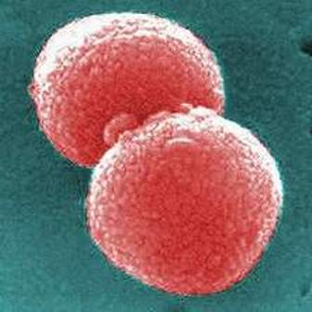
IV Viêm phổi điển hình
Viêm phổi thùy (do phế cầu khuẩn)
Vi khuẩn học:
Phế cầu là:
+Vi khuẩn gram dương
+Có vỏ bọc
+Có thể phân lập ở người khỏe mạnh (người lành mang trùng)
Có 84 typ huyết thanh nhưng chỉ một số typ gây bệnh. Typ 3 có độc tính cao nhất
2. Sinh lý bệnh:
Nguyên nhân chủ yếu là phế cầu
Viêm phổi chủ yếu xảy ra ở một thùy
Biểu hiện: Suy giảm cơ chế bảo vệ đường thở tạm thời hoặc mãn tính => thuận lợi để phế cầu bị hút từ họng vào phế nang
Biến chứng: viêm tai giữa, áp xe phổi, viêm màng phổi mủ, viêm màng ngoài tim, viêm màng não mủ.

Slide 9
3. Giải phẫu bệnh lý
Đại thể:
Tổn thương thương chiếm một thùy phổi
Phần còn lại bình thường
b. Vi thể:
Giai đoạn xung huyết (ngày đầu tiên) | Giai đoạn can hóa đỏ (ngày thứ 2, 3) | + Giai đoạn "can hoá xám" (ngày thứ 4, 5):
Xung huyết các mao quản phổi Tiết dịch tơ huyết vào trong lòng phế nang. | Mặt cắt vùng phổi viêm màu đỏ sẫm Lòng phế nang đầy dịch tiết keo đặc với nhiều fibrin, hồng cầu, phế cầu khuẩn, ố lượng vừa phải bạch cầu N và một ít bạch cầu M. Màng phổi vùng tổn thương bị viêm cấp tính với các mảng fibrin ở lá tạng | Mặt cắt phổi màu xám nhạt. Lòng phế nang có ít hồng cầu, nhưng có nhiều bạch cầu N. Kéo dài 3 - 4 ngày, sau đó sang giai đoạn hấp thu. Dịch tiết fibrin bị hoá lỏng bởi các enzyme. Chất này được thực bào bởi đại thực bào phế nang. Tổ chức phổi khôi phục lại hoàn toàn.

Slide 10
4. Lâm sàng:
Giai đoạn khởi phát | Rét run, sốt cao đột ngột có khi tới 40 độ. Thở nhanh, mạch nhanh, ho khan, đau ngực, buồn nôn, nôn, đờm loãng. Diễn ra nhanh trong vài giờ đến một ngày.
Giai đoạn toàn phát | Sốt cao, khó thở, thở nhanh nông, vã mồ hôi, đau ngực, ho nhiều, đờm đặc màu rỉ sắt. Gõ đục và rung thanh tăng Kéo dài vài ngày đến một tuần.
Giai đoạn lui bệnh | - Vẫn khó thở, đờm đặc màu xanh đục Khi dịch rỉ viêm tiêu biến thì nhiệt độ giảm, ho nhiều, tiểu nhiều, đờm loãng và ít dần. Nghe phổi có ran nổ trở lại, bệnh nhân đỡ khó thở và tình trạng khá dần lên.
- Ở thời đại kháng sinh, triệu chứng không điển hình như trên, đôi khi chỉ có đau ngực, thậm chí không sốt và khạc đờm

Slide 11
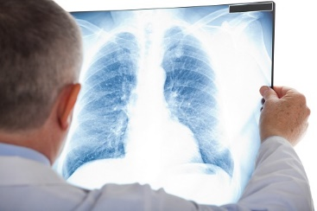
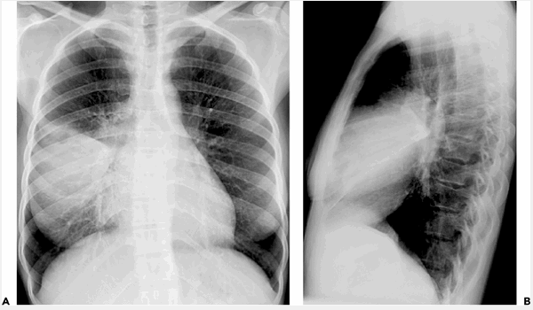
5. Cận lâm sàng:
X-quang phổi:
+ Hình ảnh điển hình và phổ biến là một đám mờ chiếm cả thùy phổi, có phế quản hơi.
+ Đám mờ không rõ ở bệnh nhân mất nước nhiều hoặc thấy nhiều ổ đông đặc, tràn dịch màng phổi.
Máu ngoại vi: bạch cầu tăng cao, N tăng, chuyển trái. Máu lắng tăng.
Nhuộm gram đờm thấy cầu khuẩn gram dương đứng thành cặp.
Phản ứng chuỗi polymease (PCR) với bệnh phẩm máu, đờm xác định nhanh và chính xác.

Slide 12
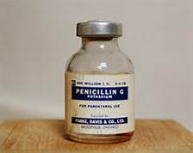
6. Điều trị:
Tiêm bắp thịt Penixilin G 600.000UI / lần, ngày 2 lần hoặc 1 triệu đơn vị tiêm tĩnh mạch/lần, 4 giờ tiêm một lần.
Những kháng sinh khác hiệu quả cao như: ampixilin, Tetraxiclin, cephalosporin thế hệ III.
Có thể dùng nhóm macrolid, Clindamyxin
Bổ sung đủ nước, điện giải: truyền dịch các loại.
Giảm đau ngực dùng Codein (ca nhẹ) , aspirin đôi khi dùng Meperidin.
Giảm ho, long đờm, hạ nhiệt ( nếu cần ).
Điều trị biến chứng.
Dự phòng: dùng vacxin phế cầu cho nhóm nguy cơ cao như suy thận mạn tính, đa u tủy, hội chứng thận hư, ghép thận, bệnh Hodgkin...

Slide 13
B. Phế quản phế viêm
(Viêm phổi do Liên cầu, Bronchopneumonia )
1. Vi khuẩn học:
Viêm phổi do liên cầu sinh mủ:
Bệnh thường liên quan đến những vụ dịch do virus, thường kèm theo có viêm họng cấp do liên cầu khuẩn.
2. Lâm sàng:
thường có bệnh cảnh phế quản phế viêm
(còn gọi là viêm phổi đốm)
có khi thành dịch trong các tập thể
Khởi phát đột ngột, sốt, triệu chứng "cảm”
Khó thở, ho, đờm có thể dính máu, đau ngực
Nghe phổi nhiều ran rít ran ngáy , ran ẩm, ran nổ ở hai phổi, tập trung ở vùng gian sống bả.

Slide 14
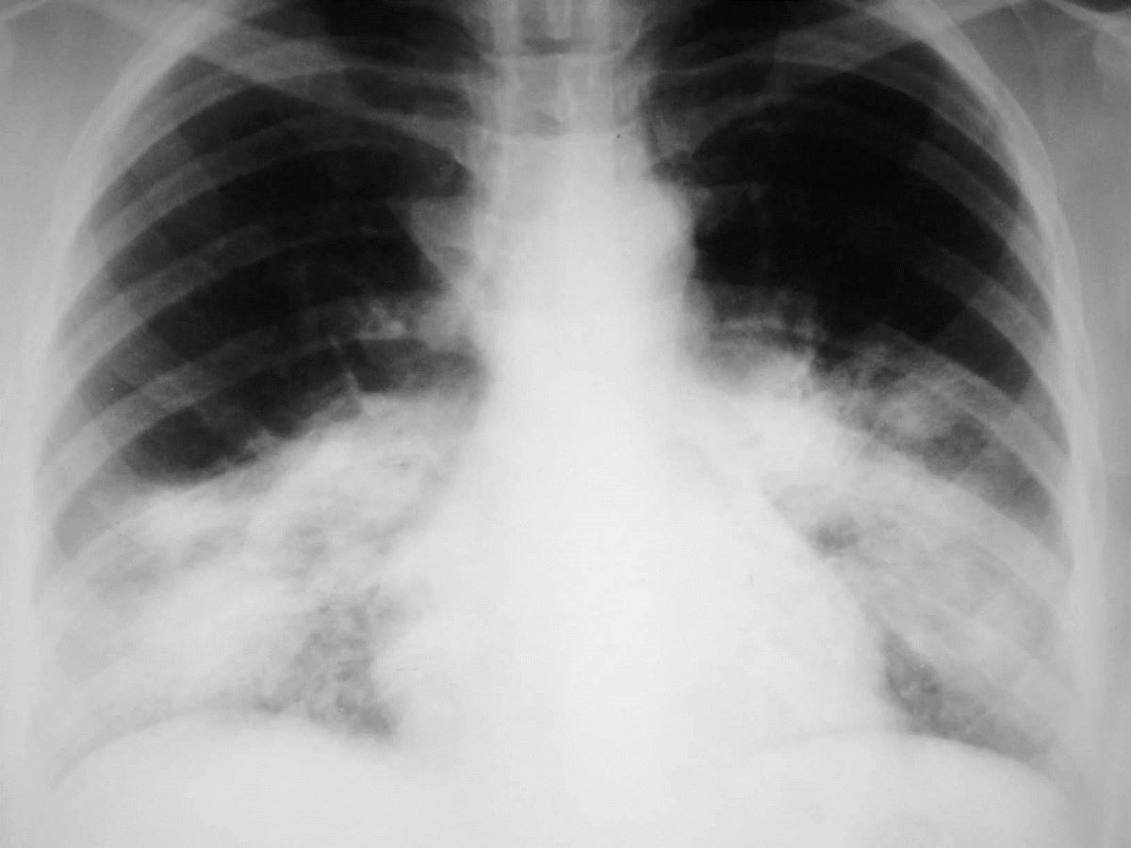
3. X-quang:
Hình ảnh viêm phế quản phổi với các đám mờ qui tụ đối xứng hai bên rốn phổi, ít khi có hình ảnh viêm phổi thùy.
4. Biến chứng:
Nhiễm trùng huyết, mủ màng phổi.
Trước đây hay gặp tử vong do viêm phổi liên cầu nhóm A.
5. Điều trị:
Chủ yếu dùng penixilin G liều 6 - 8 triệu đơn vị/ngày, tiêm tĩnh mạch 4 - 6 giờ/lần.
Ngoài ra dùng các thuốc trợ tim mạch, dãn phế quản, thở ô xy, chống suy hô hấp (dùng Corticoid kết hợp)
Liên cầu nhóm B (S. agalactiae) gây viêm phổi ở trẻ sơ sinh và nhiễm trùng huyết ở sản phụ.
Kháng sinh nhạy cảm là penixilin, nhưng liều dùng cao hơn nhóm A

